Slide 1

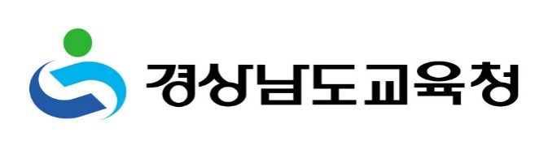
공공재정환수법 주요내용 및
주요지적 사례 안내

Slide 2
목 차
1. 공공재정환수법의 이해
2. 공공재정환수법 위반 주요지적 사례
3. 2024년 공공재정환수법 추진 계획
4. 참고사항: 공공재정환수법 입법예고안
5. 질의 응답

Slide 3

1. 공공재정환수법의 이해

Slide 4
1
공공재정환수법 제정 목적
2020. 1. 1. 공공재정환수법 시행 (2020. 1. 1.부터 지급된 모든 공공재정지급금 대상)
공공재정에 대한 부정청구 등을 금지하고
부정청구 등으로 얻은 이익의 환수·관리 체계 확립
“공공재정 운용의 건전성 및 투명성 제고”

Slide 5
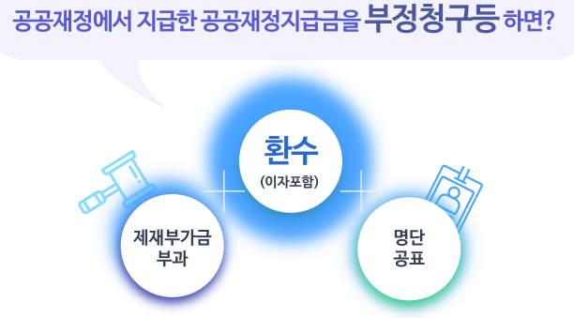
2
공공재정환수법 핵심 요약
공공재정환수법 = 부정이익등 환수 및 제재에 관한 일반법
\

Slide 6
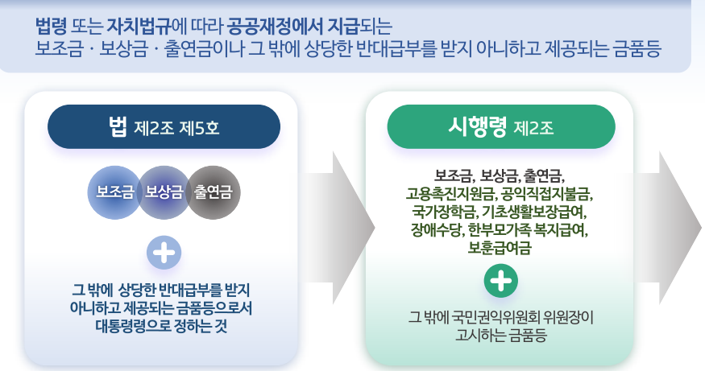
3
공공재정환수법 주요내용
공공재정지급금 정의

Slide 7
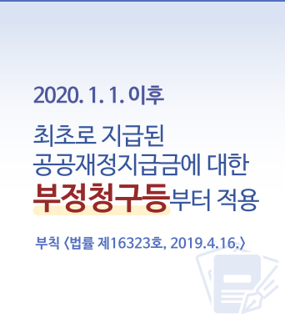
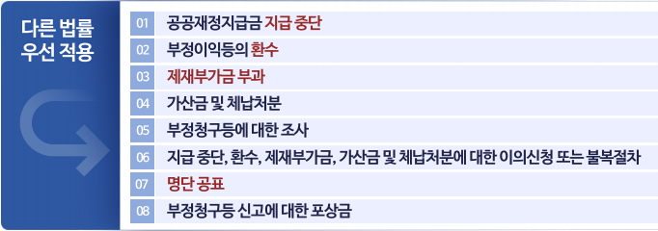
4
공공재정환수법 주요 내용
공공재정환수법 적용 및 다른 법률과의 관계

Slide 8
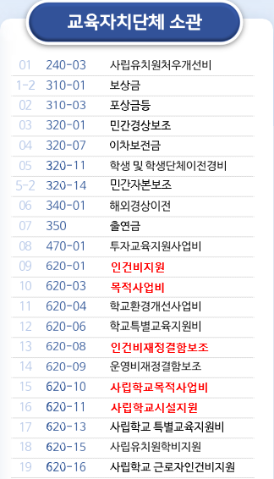
5
공공재정지급금 범위 및 2023년 본예산 중 공공재정지급금
공공재정지급금 범위에 관한 규정 (국민권익위원회 고시) 제5조 교육자치단체 소관
2023년 본예산

Slide 9
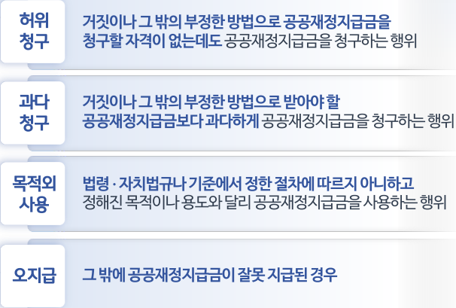
6
부정청구등 유형
공공재정에 손해를 입히거나 이익을 얻는 일체의 행위

Slide 10
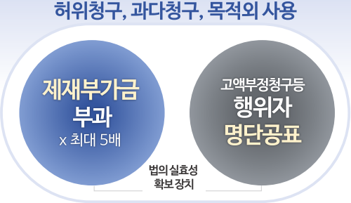
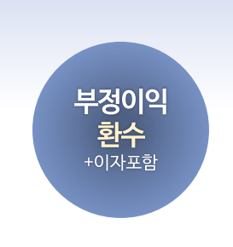
7
부정청구등에 따른 제재 처분
부정청구등이 있는 경우

Slide 11
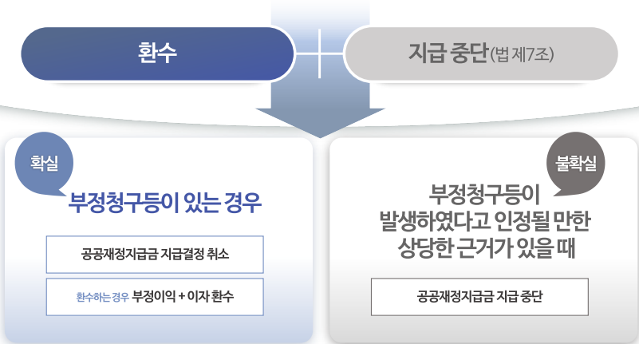
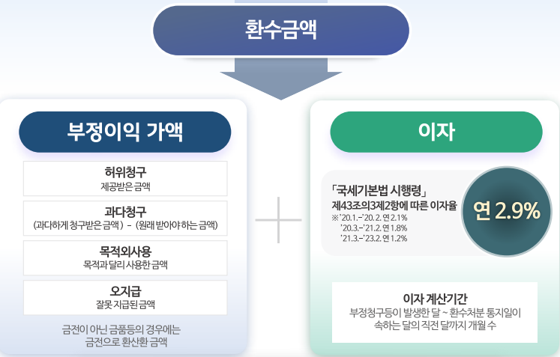
8
부정이익등의 환수
부정이익등 환수 및 지급중단

Slide 12
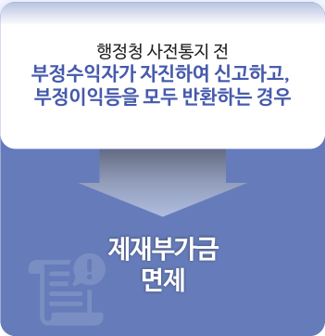
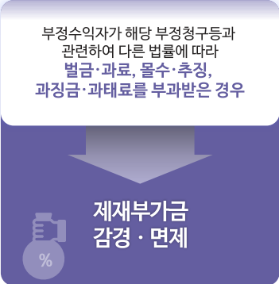



9
제재부가금 감면사유 및 적용배제 사유
제재부가금: 부정이익등 환수에 추가하여 부가하는 금전적 제재
환수금액이 과거 3년간 누적하여 100만원이 안되는 경우
1회 부정청구 금액이 10만원 이하로 부정수익자가 지체 없이 반납한 경우
적용 배제

Slide 13
10
환수 및 제재부가금 부과 절차
공공재정환수법 위반 처분 절차
감사부서: 처분심의
사업부서: 내부확정
처분사전통지
(의견제출, 청문 중 택 1)
제출 의견(청문)
반영 또는 미반영
처분 확정
(처분 변경)
이의신청 처리
이의신청
처분 불인정
처분통지
(30일 이상 납부기한)
미납 시
가산금 및 체납처분
처분 이행
처분 인정

Slide 14
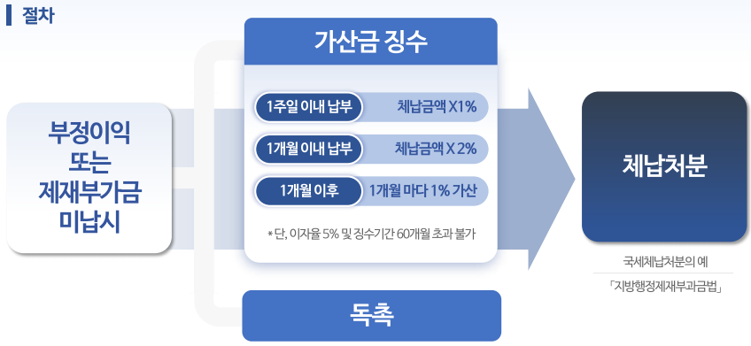
11
가산금 및 체납처분

Slide 15
2. 공공재정환수법 위반 주요지적 사례

Slide 16
1
국민권익위원회 유권해석 사례
Q. 공립학교 행정실 직원의 공공재정지급금 횡령 사실 적발 시
A. 공공재정지급금 지급 주체는 교육청, 지급받은 주체는 학교임
학교는 기준에서 정한 절차를 따르지 않거나 정해진 목적 외
사용이 아니므로, 공공재정지급금 위반사항으로 보기 어려움
단, 형법 등의 적용 여부는 별론으로 함

Slide 17
1
국민권익위원회 유권해석 사례
Q. 교육청, 구청에서 각각 지원한 목적사업비, 보조금이
공공재정지금금에 해당하는지 여부
A. 목적사업비(620-03), 보조금( 308-08)은 공공재정지급금의
범위에 관한 규정에 따라 공공재정지급금에 해당됨

Slide 18
1
국민권익위원회 유권해석 사례
Q. 사립학교에 지급되는 재정결함보조금이 공공재정지급금에
해당하는지 여부
A. 재정결함보조금은 사립학교에 인건비, 운영비 재정부족액을
지원하는 보조금으로 공공재정지급금에 해당됨

Slide 19
2
우리 교육청 국민권익위원회 질의응답 내용
Q. 정당한 방법으로 교부 받은 공공재정지급금을 계약법에 따라
계약하였을 경우 적용 배제 대상인지?
A. 원칙적으로 계약관계는 적용을 받지 않지만, 집행 과정에서
수익자인 학교의 부정청구 행위가 확인된 경우 등
사안에 따라 법 적용 받을 수 있음

Slide 20
2
우리 교육청 국민권익위원회 질의응답 내용
Q. 사립교원 호봉획정 잘못으로 환수 사유 발생 시
이자가 부과되는지 여부
잘못 지급된 인건비 재정결함보조금을
결산으로 그대로 확정한 경우 이자를 포함하여 환수하여야 함

Slide 21
2
우리 교육청 국민권익위원회 질의응답 내용
Q. 공공지급금 관련 서류를 잘못 보고하여 결과적으로
허위, 과다 청구된 경우
보고 자료를 토대로 공공재정지급금이 결정되므로,
보고 행위는 청구 행위로 볼 여지가 상당함

Slide 22
3
감사, 점검 시 주요지적 사례
1. 허위 청구
- 근무하지도 않은 방과후 강사 수당 등을 지급받을 목적으로 허위 청구
2. 목적 외 사용
- 전기공사비로 교부된 목적사업비 10,000천원을
실내인테리어 공사 진행
- 고지 금액 계산 예시: 다음 장 참조

Slide 23
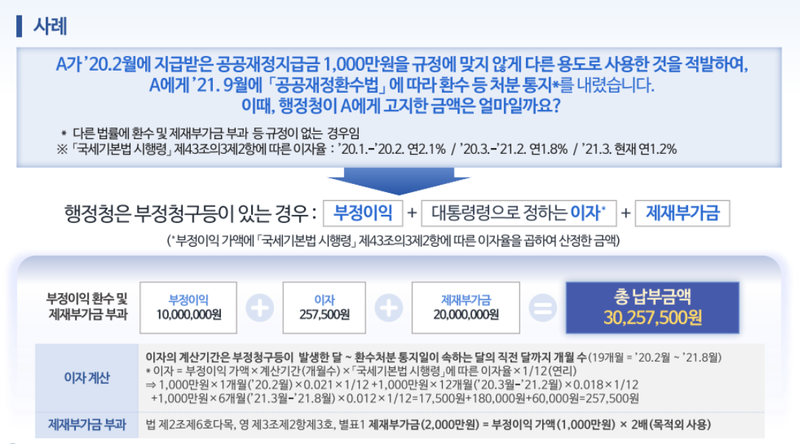

Slide 24
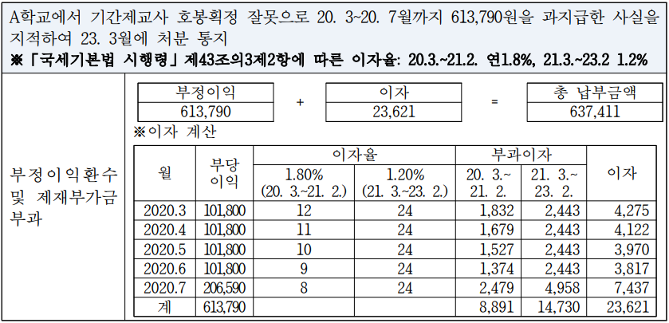
3
감사, 점검 시 주요지적 사례
3. 오지급의 경우
- (공통) 교육공무직원 퇴직금을 잘못 산정하여 과다 지급
- (사립) 기간제교사, 사무직원 등 호봉 획정을 잘못하여 급여 과다 지급
- (사립) 주민등록표상 세대를 같이 하지 않는데도 부양가족수당 잘못 지급
- 고지 금액 계산 예시

Slide 25
3. 공공재정환수법 관련 추진 계획

Slide 26
향후 계획
1. 인식 강화
▲ 부정수급 근절을 위한 본청, 기관(학교)담당자 연수 등 강화
- 기관(학교), 본청 부서 대상 공공재정환수법 관련
연수, 협의회 등 정기적 실시(연 1회)
- 기관(학교) 담당자 윤리 청렴 의식 제고(분기별 1회 이상)
(회의 시 및 공문 등을 통하여 수시 안내)

Slide 27
향후 계획
2. 점검 강화
▲ 종합감사 필수 점검 및 사안 감사 시 확인 등
- 관련 법규를 엄격하게 적용하여 위반사항 지적
(2020년부터 지급된 공공재정지급금)
- 공공재정환수제도 세부 처리기준 마련하여 꼼꼼히 운영
- 공공재정지급금 이행 자체 점검 강화(연 2회 정기 및 수시)

Slide 28
4. 공공재정환수법 입법예고안

Slide 29
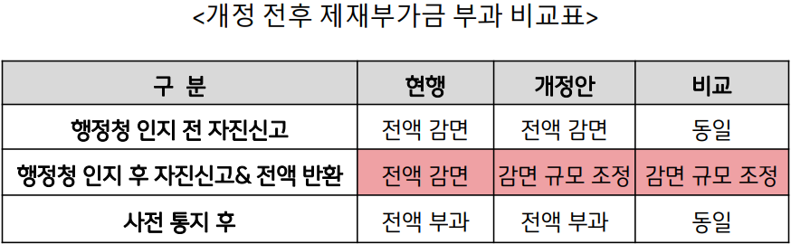
1
입법예고안 주요내용
(강화) 진정한 자진신고가 아닌 경우 제재부가금 면제를 감면으로 조정
- 수사, 감사, 점검 등을 통해 행정청에서 부정청구를 인지한 경우

Slide 30
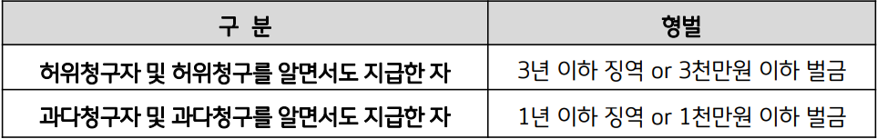
2
입법예고안 주요내용
(강화) 다른 법률에 환수 규정은 있으나, 이자부과 규정이 없으면 공공
재정환수법을 적용하여 이자 부과
(강화) 허위, 과다청구자에 대해 형사처벌 규정 신설
(완화) 잘못 지급된 공공재정지급금 환수 시 이자부과 면제
(단, 부과대상자에게 귀책사유가 없는 경우)

Slide 31
질의 응답 시간

Slide 32
이미 청렴의 대표기관 경남교육!
앞으로도 경남교육의 자부심을
지켜 나가겠습니다.

